Slide 1

আজকের ক্লাসে সবাইকে স্বাগতম

Slide 2




শিক্ষক পরিচিতি
নামঃ মোহাম্মদ নূর উদ্দিন
পদবীঃ প্রভাষক
বিষয়ঃ ইসলামের ইতিহাস ও সংস্কৃতি
কলেজ নামঃ উত্তর রাংগুনিয়া ডিগ্রি কলেজ
রাংগুনিয়া, চট্টগ্রাম।
০১৮৪৩-৭২২৩২৯
mdnuruddin7223@gmail.com

Slide 3

বিষয় পরিচিতি
তথ্য ও যোগাযোগ প্রযুক্তি
শ্রেণিঃ একাদশ-দ্বাদশ
অধ্যায়ঃ ৩য়
পাঠ নংঃ ১৫
সময়: ৫০ মিনিট তারিখ: 28/06/২০২6

Slide 4

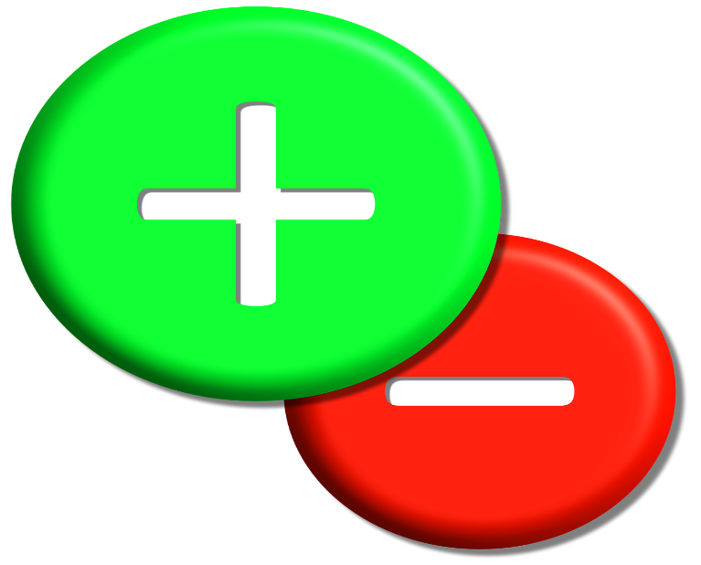

ছবি দেখে কি বুঝতে পারছ?
0,1
+10
-15

Slide 5
বাইনারি যোগ, বিয়োগ, চিহ্নযুক্ত সংখ্যা ও ২ এর পরিপূরক।

Slide 6
এই পাঠ শেষে শিক্ষার্থীরা…
বাইনারি সংখ্যা পদ্ধতির সংখ্যার যোগ করতে পারবে;
বাইনারি সংখ্যা পদ্ধতির সংখ্যার বিয়োগ করতে পারবে;
চিহ্নযুক্ত সংখ্যা শনাক্ত করতে পারবে;
চিহ্নযুক্ত সংখ্যার ধারণা ব্যাখ্যা করতে পারবে;
২ এর পরিপূরক গঠন করতে পারবে।

Slide 7
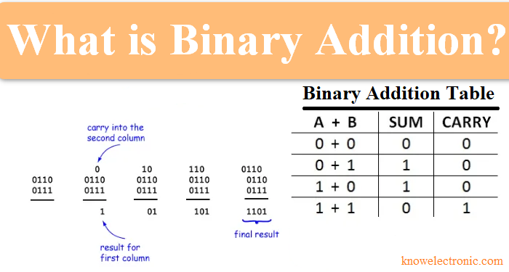
বাইনারি যোগ

Slide 8
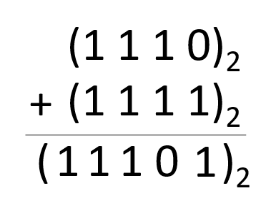
নোটঃ
১। ১+১ = ০, হাতে থাকবে = ১
২। ১+১+১ = ১, হাতে থাকবে = ১
৩। ১+১+১+১ = ০, হাতে থাকবে ১০, ১০ বলতে ১+১ কে বুঝায়।
উদাহরনঃ (1110)₂ এবং (1111)₂ সংখ্যা দুটির যোগ।

Slide 9

একক কাজ
1111 ও 1010 বাইনারি সংখ্যা দুটির যোগফল নির্ণয় কর।

Slide 10
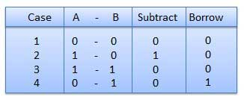
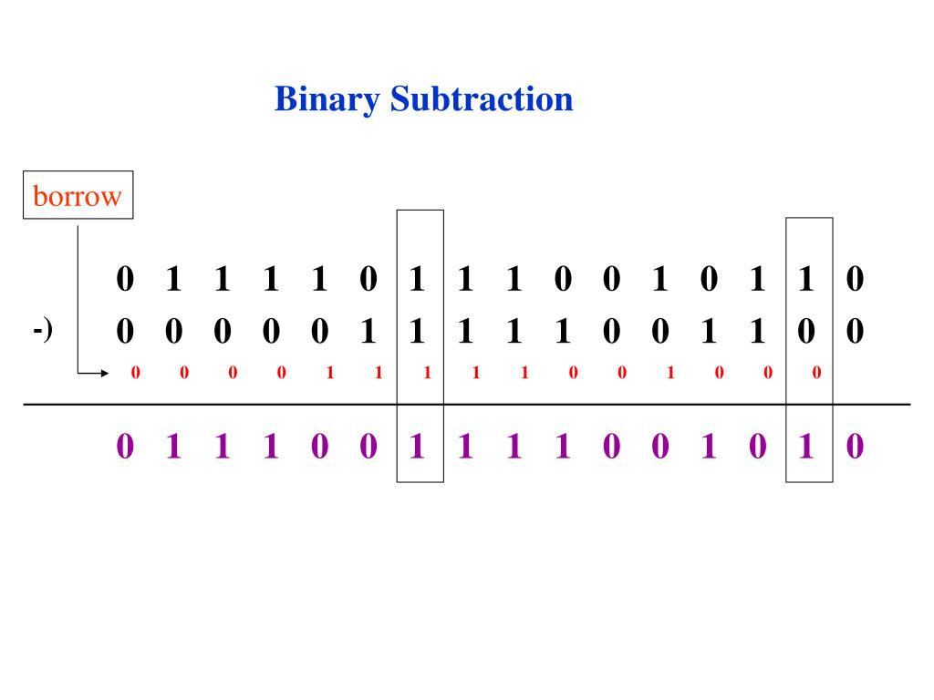
বাইনারি বিয়োগ

Slide 11
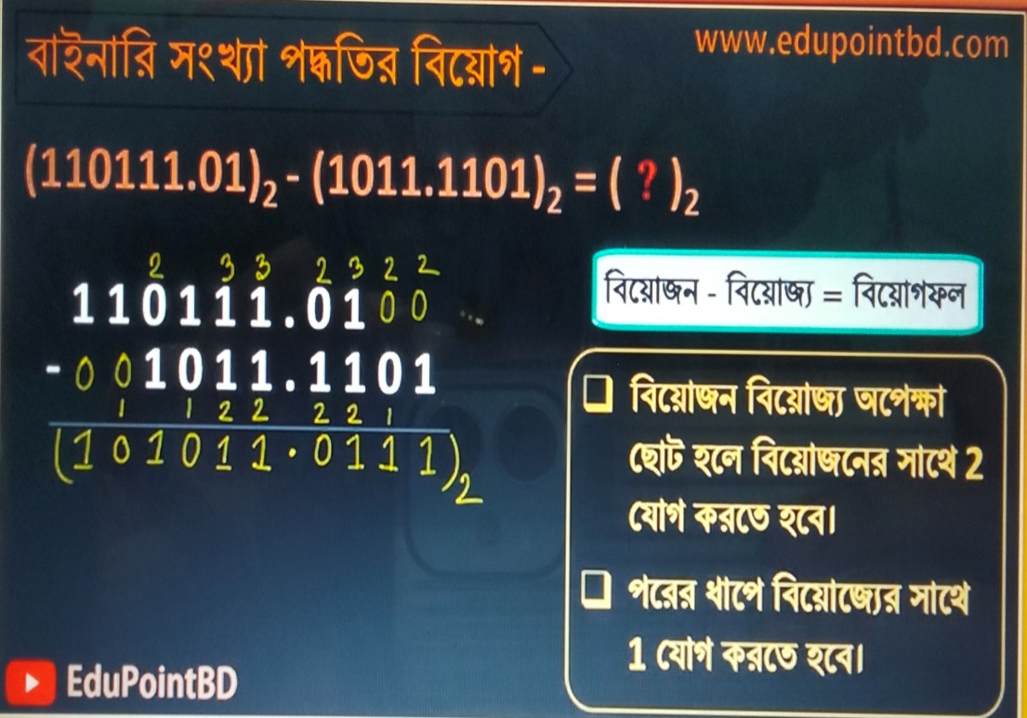
বাইনারি বিয়োগের মূল নিয়মাবলী:
নোটঃ
১। বিয়োজন বিয়োজ্য অপেক্ষা ছোট হলে ধার নিতে হবে ২ এবং ফেরত দিতে হবে ১

Slide 12
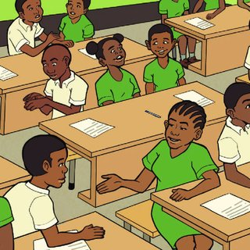
জোড়ায় কাজ
বাইনারি যোগ ও বিয়োগের মধ্যে পার্থক্য লিখ।

Slide 13
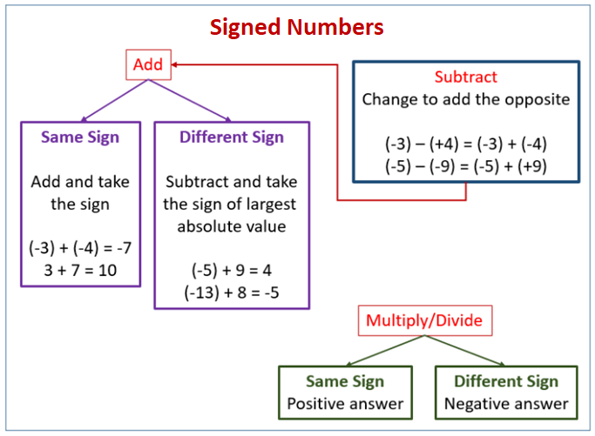

Slide 14
চিহ্নযু্ক্ত সংখ্যা
সাধারণ কোন সংখ্যার পূর্বে + (যাগ), বা – (বিয়োগ) এর মাধ্যমে চিহ্নিত করাকে চিহ্নযুক্ত সংখ্যা বলে। অথবা গাণিতিক হিসাব-নিকাশের জন্য ধনাত্মক (positive) ও ঋণাত্মক (negative) সংখ্যার প্রয়োজন হয়। ধনাত্মক সংখ্যার জন্য (+) চিহ্ন এবং ঋণাত্মক সংখ্যার জন্য (-) চিহ্ন ব্যবহৃত হয়। অর্থাৎ কোনো সংখ্যাকে ধনাত্মক ও ঋণাত্মক বোঝানোর জন্য যে চিহ্ন বা Sign ব্যবহৃত হয় তাকে চিহ্ন যুক্ত সংখ্যা (Signed number) বলে।

Slide 15
চিহ্নযুক্ত সংখ্যার প্রকারভেদ
ধনাত্মক সংখ্যা (Positive Number): এই সংখ্যাগুলোর আগে "+" চিহ্ন থাকে, তবে সাধারণত "+" চিহ্নটি উল্লেখ না করলেও সংখ্যাটি ধনাত্মক হিসেবে ধরা হয়। উদাহরণ: +5 বা শুধুমাত্র 5
ঋণাত্মক সংখ্যা (Negative Number): এই সংখ্যাগুলোর আগে "-" চিহ্ন থাকে, যা নির্দেশ করে যে সংখ্যাটি শূন্যের (0) চেয়ে কম। উদাহরণ: -3, -7, -15

Slide 16
২ এর পরিপূরক গঠন
পরিপূরক অর্থ হলো কোনো একটি সংখ্যাকে চিহ্নের পরিবর্তন করা অর্থাৎ একটি ধনাত্মক সংখ্যাকে ঋণাত্মক বা ঋণাত্মক সংখ্যাকে ধণাত্মক করা।
প্রথমে সংখ্যাটিকে বাইনারিতে রূপান্তর করতে হবে।
রূপান্তরকৃত বাইনারি সংখ্যাটিকে ৮বিটে রেজিস্টার করতে হবে। উল্লেখ্য যে, ৮বিট রেজিস্টারে সর্ববামের অষ্টম বিটটিকে চিহ্ন বিট বলে। চিহ্ন বিট ‘০’ হলে সংখ্যাটি ধণাত্মক যদি ‘১’ হয় ঋণাত্মক।
বিট রেজিস্টার করার পর সংখ্যাটিকে ১ এর পরিপূরক করতে হবে অর্থাৎ সংখ্যাটিকে ‘০’ এর স্থলে ‘১’ এবং ‘১’ এর স্থলে ‘০’ বসাতে হবে। যার ফলে সংখ্যাটি ঋণাত্মক হবে।
প্রাপ্ত ঋণাত্মক সংখ্যাটির সাথে ‘১’ যোগ (বাইনারি যোগ) করে ‘২’ এর পরিপূরক গঠন কতে হবে।

Slide 17
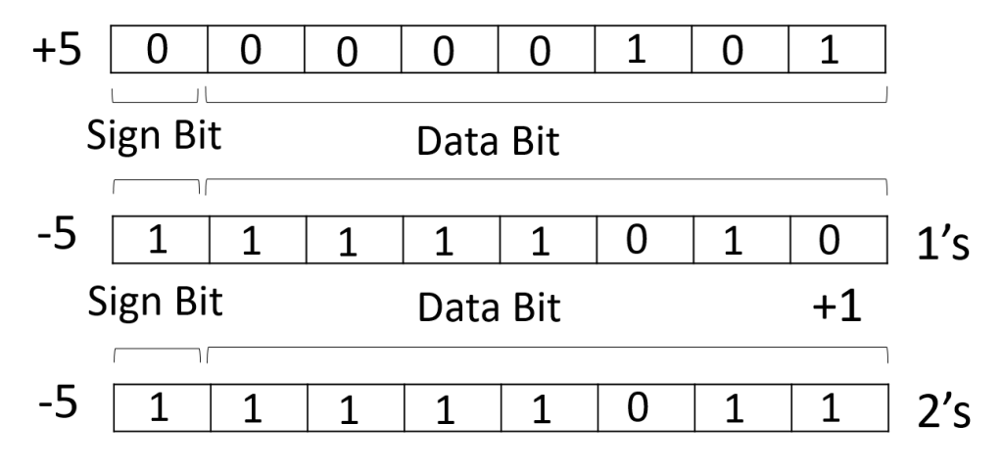
নিম্নে 5 কে ৮বিট রেজিস্টার নিয়ে ২ এর পরিপূরক করে দেখানো হলো
এখানে 5 এর বাইনারি 101
৮ বিট রেজিস্টার
১ এর পরিপূরক
২ এর পরিপূরক

Slide 18
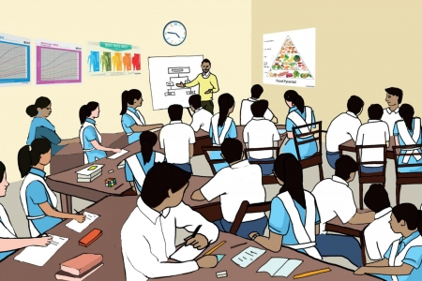
দলীয় কাজ
২ এর পরিপূরক গঠনের নিয়মাবলি লিখ।
Notes:
লি

Slide 19
মূল্যায়ন
১। বাইনারির ক্ষেত্রে ১ এর সাথে ১ যোগ করলে কত ?
২। (1011)₂ + (110)₂ সংখ্যাটি যোগফল কত ?
৩। (11101)₂ - (1011)₂ ?
৪। চিহ্ন বিট কয়টি?
৫। ২ এর পরিপূরক কী ?

Slide 20
সারসংক্ষেপ
০ ও ১ ব্যবহার করে গাণিতিক প্রক্রিয়ার বাইনারি যোগ বিয়োগ করতে পারব।
সাধারণ কোন সংখ্যার পূর্বে + (যাগ), বা – (বিয়োগ) এর মাধ্যমে চিহ্নযুক্ত সংখ্যার নির্ণয় করা।
পরিপূরক কি, একটি সংখ্যাকে চিহ্নের পরিবর্তন করার মাধ্যমে ধনাত্মক সংখ্যাকে ঋণাত্মক বা ঋণাত্মক সংখ্যাকে ধণাত্মক করা।
যে কোনা সংখ্যা পদ্ধতিকে ৮বিট রেজিস্টার এর মাধ্যমে ২ এর পরিপূরক বের করা।

Slide 21

13 কে ৮বিট রেজিস্টার নিয়ে ২ এর পরিপূরক কর।
​
বাড়ির কাজ

Slide 22

ধন্যবাদ

